Slide 1
TYPESCRIPT
José Ignacio Martínez Cascante
2º Ciclo Formativo Grado Superior - Desarrollo de Aplicaciones Web
Módulo: Desarrollo Web Entorno Cliente

Slide 2
ÍNDICE
Instalación
Hola, Mundo
Tipos de Datos
Funciones
Modificadores: public, private, protected, readonly
Propiedades y métodos estáticos

Slide 3
Instalación
1- Descargar e instalar Node.js → nodejs.org
2- Editores a utilizar: SublimeText o Visual Studio Code por ejemplo
3- Puedes instalar TypeScript a través de npm ( Node Package Manager, Gestor de paquete o módulos de Node ) con ;
( http://www.typescriptlang.org/es/ )
En la consola:
npm install -g typescript ← Para instalar el compilador
npx tsc ← Comprobamos que todo ha ido bien
Si no ha ido bien puede que:
no se haya añadido la ruta al path y haya que hacerlo manualmente.
nos diga que tsc.ps1 no está firmado digitalmente:
Set-ExecutionPolicy -ExecutionPolicy RemoteSigned -Scope LocalMachine
nos dice que no se pueden ejecutar scripts:
Set-ExecutionPolicy Unrestricted

Slide 4
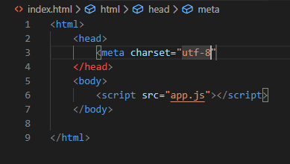


Hola Mundo
Terminal de VS code:
tsc app

Slide 5
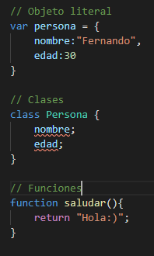
Tipos de datos
Primitivos:
String
Números
Booleanos
Null (números) / Undefined (cadenas)
Compuestos:
Objetos literales
Clases
Funciones
Es posible crear tipos nuevos.

Slide 6
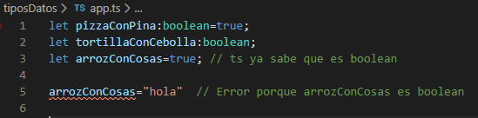
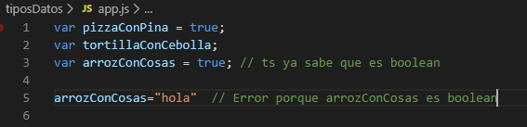
Tipos de datos: booleanos
Terminal de VS code:
tsc app
Terminal de VS code:
tsc app

Slide 7
Tipos de datos: booleanos
Terminal de VS code:
tsc app
Terminal de VS code:
tsc app

Slide 8
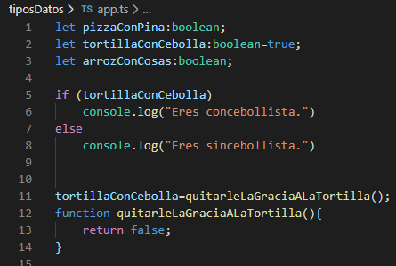
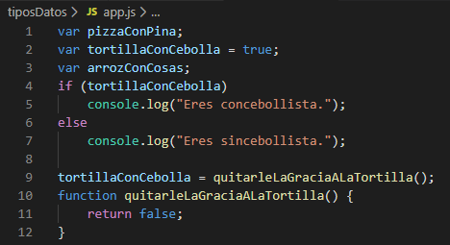
Tipos de datos: booleanos
tsc app

Slide 9
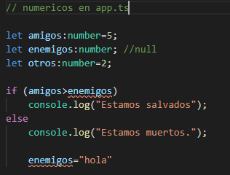
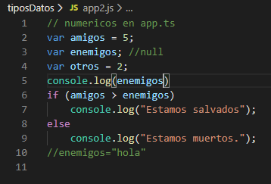
Tipos de datos:numéricos (enteros y decimales)
tsc app2

Slide 10
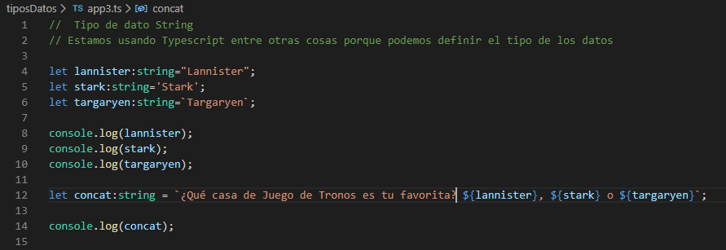
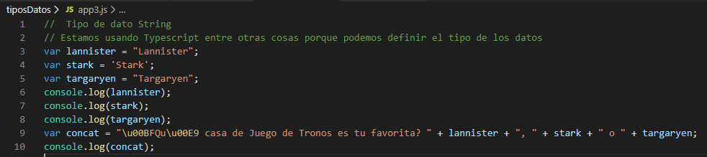
Tipos de datos: string
tsc app3

Slide 11
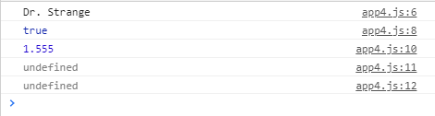
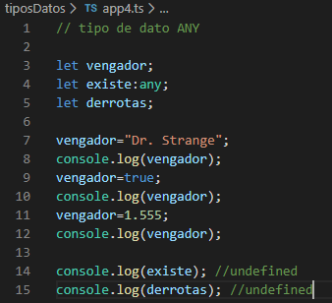
Tipos de datos: ANY

Slide 12
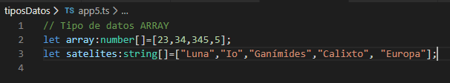

ARRAY
tsc app5

Slide 13
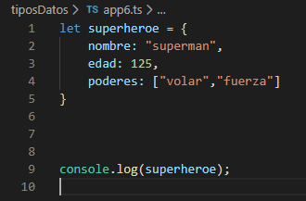
Objeto básico

Slide 14
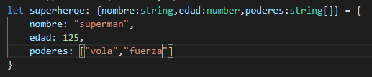
Objeto específico

Slide 15
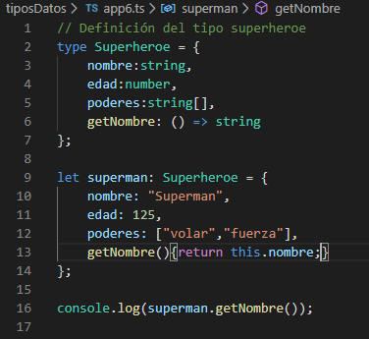
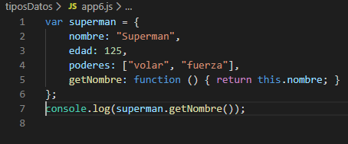
Tipos personalizados → También se puede poner un atributo como; edad ? : number; Eso significa que ese atributo NO es obligatorio ponerlo al crear ese Tipo
tsc app6

Slide 16
Interfaz básica
Una clase puede extender otra clase, heredando sus propiedades y métodos y declarar que implementa cualquier número de interfaces.
La diferencia de las clases que extiendes con respecto a las interfaces es que las interfaces no contienen implementación de sus métodos, por lo que la clase que implementa una interfaz debe escribir el código de todos los métodos que contiene. Por este motivo, se dice que las interfaces son como un contrato, en el que se especifica las cosas que debe contener una clase para que pueda implementar una interfaz o cumplir el contrato declarado por esa interfaz.
Ese sería el concepto de manera genérica. Luego cada lenguaje puede tener ligeras diferencias a la hora de aplicar interfaces. Por ejemplo, en TypeScript una interfaz puede definir propiedades, mientras que en otros lenguajes las interfaces sólo definen métodos.

Slide 17
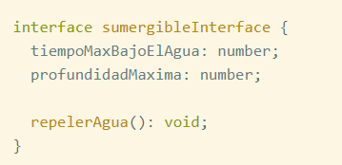
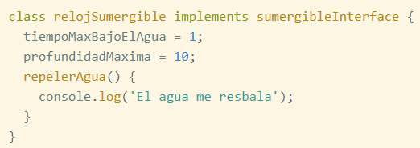
Interfaz básica en TypeScript
Las interfaces en TypeScript se declaran de manera bastante similar a la de las clases, indicando la lista de propiedades y métodos que contendrán. Solo hay un detalle fundamental, que las propiedades no pueden tener valores y los métodos no pueden tener código para su implementación.

Slide 18
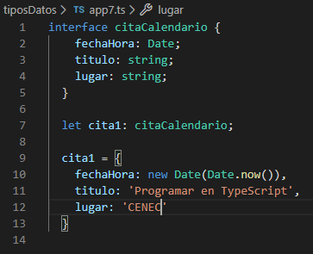
Interfaz básica en TypeScript
Pero además, TypeScript nos ofrece una aplicación adicional de las interfaces: la creación de un nuevo tipo que podemos usar a lo largo de nuestro código.

Slide 19
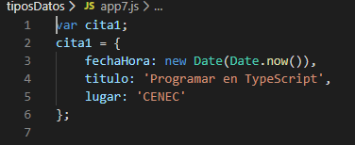
Interfaz básica en TypeScript
Pero además, TypeScript nos ofrece una aplicación adicional de las interfaces: la creación de un nuevo tipo que podemos usar a lo largo de nuestro código.

Slide 20
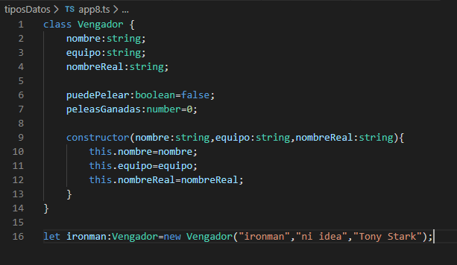
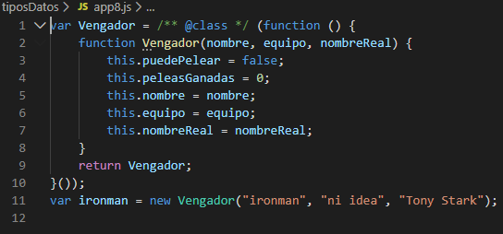
Definición de una clase básica

Slide 21
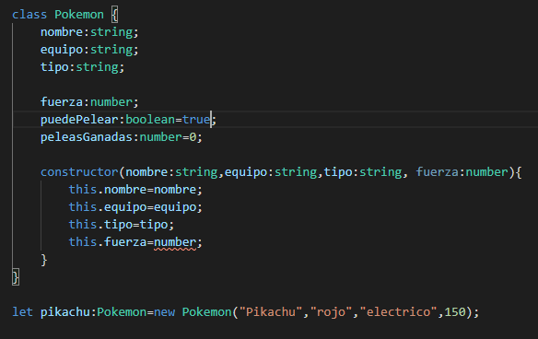
Ejercicio
Creamos la clase.
Creamos 5 pokemon y los guardamos en un array.
Elegimos 2 al azar.
Comparamos la puntuación, y el que tenga más le sumamos una pelea ganada. Al pokemon que pierda le ponemos a False la propiedad puedePelear.
Imprimimos por consola todo lo hecho.
Cuando esto funcione complicamos un poco la cosa. Metemos la batalla dentro de un bucle para que haya 10. Para ello debemos tener en cuenta:
que un pokemon SOLO puede luchar cuando su propiedad booleana está a TRUE.
solo esta a FALSE una partida, luego vuelve a TRUE.
Al final indicamos qué pokemon ha ganado más partidas.

Slide 22
Funciones
Las funciones tienen una cabecera (donde se define el nombre de la función) y un cuerpo (las instrucciones).
Tipos:
Funciones con nombre
Funciones anónimas o métodos anónimos
Funciones lambda
Funciones definidas en las clases
Las funciones aceptan argumentos, que además se puede forzar a que correspondan a cierto tipo.
Si queremos un número no determinado de argumentos, se utiliza ? tras el último parámetro.
Otra circunstancia interesante es la posibilidad de asignar valores predeterminados a los parámetros, simplemente asignando el valor en la definición.
También es interesante el uso de …variable: string[], que es la forma de permitir un número indeterminado de parámetros, que acaban recogidos en la variable array variable.

Slide 23

Funciones
También es interesante el uso de …variable: string[], que es la forma de permitir un número indeterminado de parámetros, que acaban recogidos en la variable array variable.
Join(“ “) une en una cadena delimitando con un espacio los elementos de un array..
Split(“ “) hace lo contrario, divide en un array las subcadenas de una cadena separadas por un espacio.

Slide 24

Funciones
Funciones con nombre: Se diferencia de las funciones con nombre de Javascript en que los argumentos pueden asignarse tipos, y lo que devuelven las funciones también.
Funciones anónimas: la diferencia es la misma que en el caso anterior.
Funciones lambda: Las funciones lambda son funciones de una sola instrucción que se almacenan en una variable, o que se ejecutan directamente. Se sobreentiende que la función devuelve algo.

Slide 25
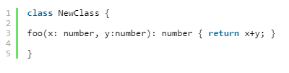
Funciones
Funciones definidas en clases: Cuando se definen funciones en las clases, una de sus peculiaridades es que no aparece function, sino que se escriben directamente:

Slide 26
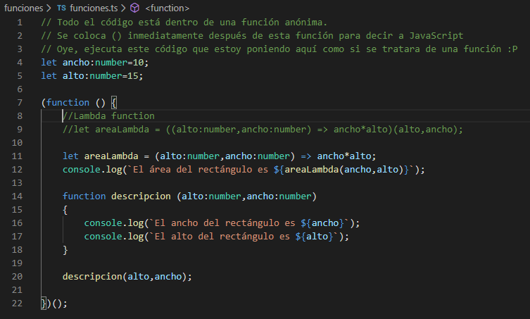
Funciones. Ejemplo.

Slide 27
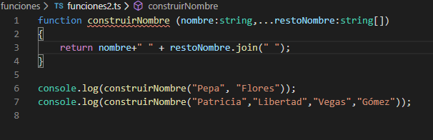
Funciones. Ejemplo. El segundo argumento es un VARAGS, puedo mandar uno o la cantidad que quiera al ponerle los tres puntos ( … )
Ejemplo: Hacer el ejercicio pidiendo el nombre por pantalla.

Slide 28
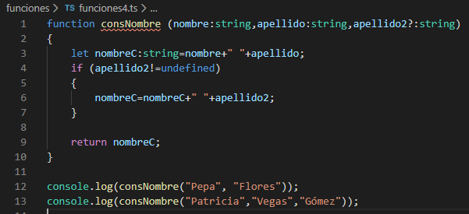
Funciones. Ejemplo. El tercer valor en OPCIONAL, al ponerle ?

Slide 29
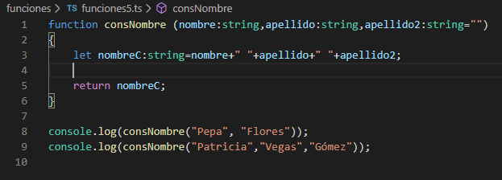
Funciones. Ejemplo. El tercer valor es POR DEFECTO, en este ejemplo si no lo mando valdría “” ( vacío )

Slide 30
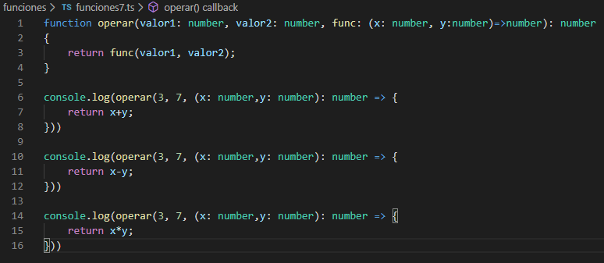
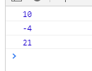
Funciones. Ejemplo.

Slide 31
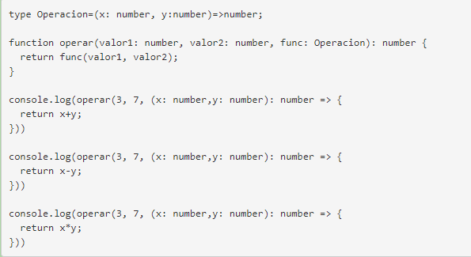
Funciones. Ejemplo.

Slide 32
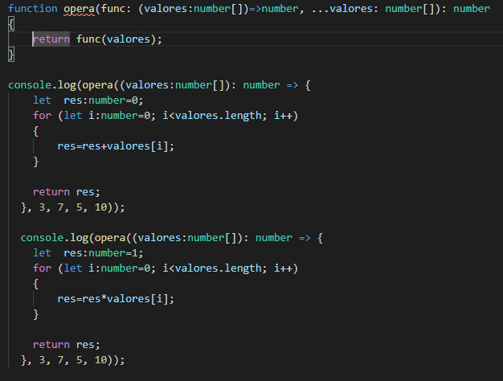
Funciones. Ejercicios.
Desarrolla una función que tenga un número variable de argumentos numéricos y que devuelva la suma de todos ellos.
Rehacer la función anterior para que la función de operación se pase como argumento y pueda ser suma y multiplicación.

Slide 33
Clases. Herencias
La herencia es otra característica fundamental de la programación orientada a objetos y TypeScript lo implementa.
La herencia significa que se pueden crear nuevas clases partiendo de clases existentes, que tendrá todas los atributos y los métodos de su 'superclase' o 'clase padre' y además se le podrán añadir otros atributos y métodos propios. Mediante la palabra clave extends indicamos el nombre de la clase padre. Una clase puede heredar de una sola clase (en este ejemplo 'Persona').
Las propiedades pueden declararse public, protected o private. Solo si las declaramos public o protected podrán ser accedidas desde la subclase. En caso de ser protected solo la subclase podrá acceder a ella.

Slide 34
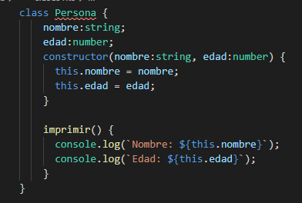
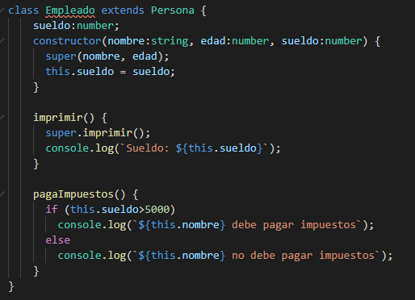
Clases. Herencias
La herencia es otra característica fundamental de la programación orientada a objetos y TypeScript lo implementa.
La herencia significa que se pueden crear nuevas clases partiendo de clases existentes, que tendrá todas los atributos y los métodos de su 'superclase' o 'clase padre' y además se le podrán añadir otros atributos y métodos propios.
Veamos con un ejemplo la sintaxis que plantea TypeScript para implementar la herencia:

Slide 35
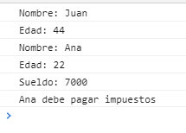
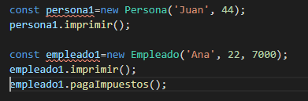
Clases. Herencias
La herencia es otra característica fundamental de la programación orientada a objetos y TypeScript lo implementa.
La herencia significa que se pueden crear nuevas clases partiendo de clases existentes, que tendrá todas los atributos y los métodos de su 'superclase' o 'clase padre' y además se le podrán añadir otros atributos y métodos propios.
Veamos con un ejemplo la sintaxis que plantea TypeScript para implementar la herencia:

Slide 36
Clases. Herencias. Ejercicio
Crear la clase persona con dos propiedades: nombre y dni y un método: imprimir.
Crear dos clases más extendiendo la clase persona: profesor y alumno.
A la clase profesor hay que añadirle las propiedades sueldo y asignaturas (array). Y extenderle el método imprimir.
A la clase alumno hay que añadirle dos propiedades: curso y asignaturas (array). Hay que añadirle un método que indique si una asignatura dada la cursa (devuelve un boolean) y extender el método imprimir.
Declarar un persona, un profesor y un alumno para probar las 3 clases.

Slide 37
Clase abstracta
En algunas situaciones tenemos métodos y propiedades comunes a un conjunto de clases, podemos agrupar dichos métodos y propiedades en una clase abstracta.
No se pueden definir objetos de una clase abstracta se crean para que sean heredadas por otras clases de las que sí podremos definir objetos.

Slide 38
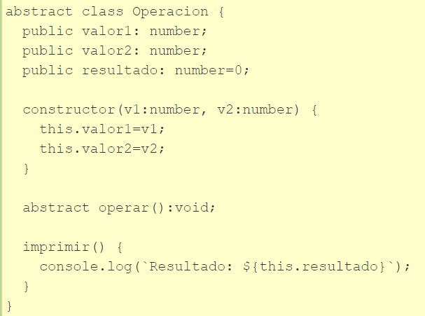
Clase abstracta
Ejercicio:
Crear las subclases suma, resta, multiplicación y división.

Slide 39
Modificadores en Typescript
Modificadores: mecanismo por el cual se permite hacer visibles o no, atributos y métodos de una clase.
Tipos:
public: hace visible el atributo que lo precede para todo el mundo. Es el que funciona por defecto si no ponemos nada.
private: nadie más que la clase tiene acceso a estos atributos, tanto para leer como para modificarlos.
protected: hace visible atributos entre clases padre e hijas, pero los hace no-visibles al resto del mundo.
readonly: permite sólo la lectura de un atributo ya que, en caso de querer modificarlo el código arrojaría un error.

Slide 40
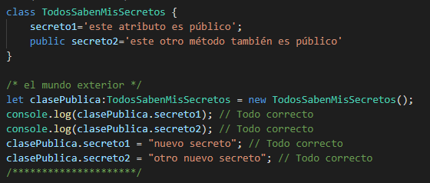
Modificadores en Typescript: public

Slide 41
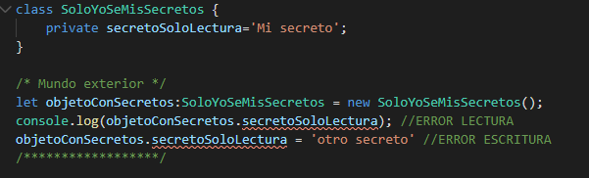
Modificadores en Typescript: private

Slide 42
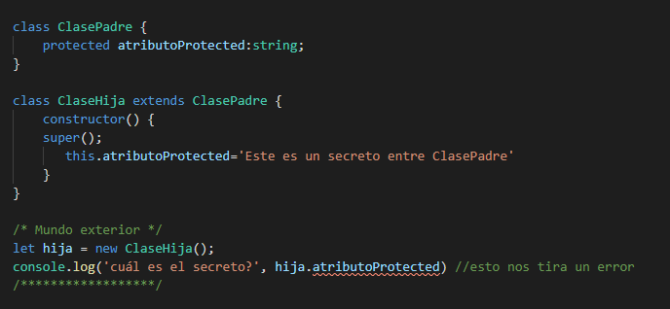
Modificadores en Typescript: protected

Slide 43
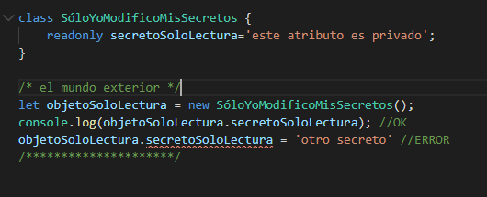
Modificadores en Typescript: readonly

Slide 44
Propiedades y métodos estáticos
Se definen antecediendo el modificador 'static'.
Las propiedades y los métodos estáticos pertenecen a la clase y no a las instancias de la clase.
Se accede a ellos por el nombre de la clase y no por la palabra clave this.
Los métodos estáticos solo pueden acceder a propiedades estáticas.

Slide 45
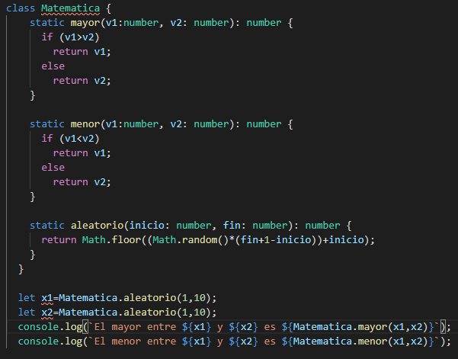
Métodos estáticos: ejemplo.

Slide 46
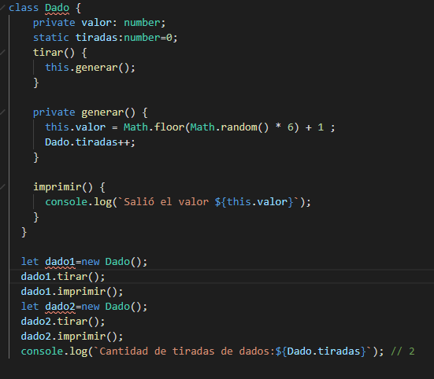
Propiedad estática: ejemplo

Slide 47
Ejercicio Dado Estadística y Probabilidad
Ampliar la clase Dado para añadir:
una propiedad: un array que guarde los valores generados.
los métodos necesarios para calcular:
la media de los valores que se llevan acumulados.
la moda de los valores que se llevan acumulados.
la mediana de los valores que se llevan acumulados.
A tener en cuenta:
la media es la suma de todos los valores obtenidos dividido por el total de veces que se ha tirado el dado.
la mediana es el valor central de todo el array ORDENADO. Si en el medio quedan dos valores, se calcula la media.
la moda es el valor que más se repite.
hacer ESTÁTICOS las propiedades y métodos que se consideren necesarios.
todas las propiedades y métodos deben tener el modificador PUBLIC, PRIVATE O PROTECTED, dependiendo de su uso.

Slide 48
Ejercicio Dado Estadística y Probabilidad
Para facilitar el cálculo de las variables estadísticas podemos crear otra propiedad que guarde cuántas veces sale cada valor.
La moda es la que más se repita.
Para la media hay que multiplicar cada valor por (el índice + 1) y dividir por el total de tiradas.
La mediana es más compleja, así que la dejaremos como estaba.
Dividir el número de apariciones de cada valor entre el total de tiradas. Hacerlo para un número de iteraciones distintas, comprobar que cuanto mayor es el número de tiradas la divisón tienen a la probabilidad (0,1666).

Slide 49
Ejercicio
Crear una clase Matematica cuyos métodos (y propiedades, si las necesitase) sean estáticas. Esta clase, además de los métodos aleatorio, mayor y menor, vamos a crearle métodos para:
sumar todas las variables que le lleguen.
multiplicar todas las variables que le lleguen.
dividir un número entre otro y devuelva el cociente y el resultado.
restar dos números, al mayor le resto el menor
Hacer un bucle de iteraciones aleatorias, creando números aleatorios para probar los apartados a y b. Mostrar por consola los números creados, la operación realizada y el resultado.
Crear dos números aleatorios para probar los apartados c y d.

Slide 50
Ejercicio
Crea la clase persona con las propiedades nombre e email y el método imprimir datos.
Crea la clase alumno que extienda a la clase persona. Añade la propiedad matriculado y extiende el método imprimir.
Crea la clase profesor que extienda a la clase persona. Añade la propiedad asignaturas, un array que almacena todas las asignaturas que imparte el profesor. Amplia el método imprimir datos.
Crea la clase asignatura con las propiedades nombre y profesor. Añade un método que imprima por pantalla la información de la asignatura.
Declarar un alumno, imprimirlo, matricularlo y volverlo a imprimir.
Declarar a un profesor. Imprimirlo.
Declarar una asignatura. Imprimirla.
Ampliación:
Crea la clase estática curso. Piensa la mejor manera de almacenar 4 asignaturas de la clase asignatura. DEbe tener una propiedad que guarde el número de alumnos que hay matriculados.
Declarar 4 alumnos y 2 profesores.
Declarar 4 asignaturas.
Probarlo todo.

